Slide 1

Χρήση
GNOME με το openSUSE
Ευστάθιος Ιωσηφίδης
iosifidis@opensuse.org

Slide 2
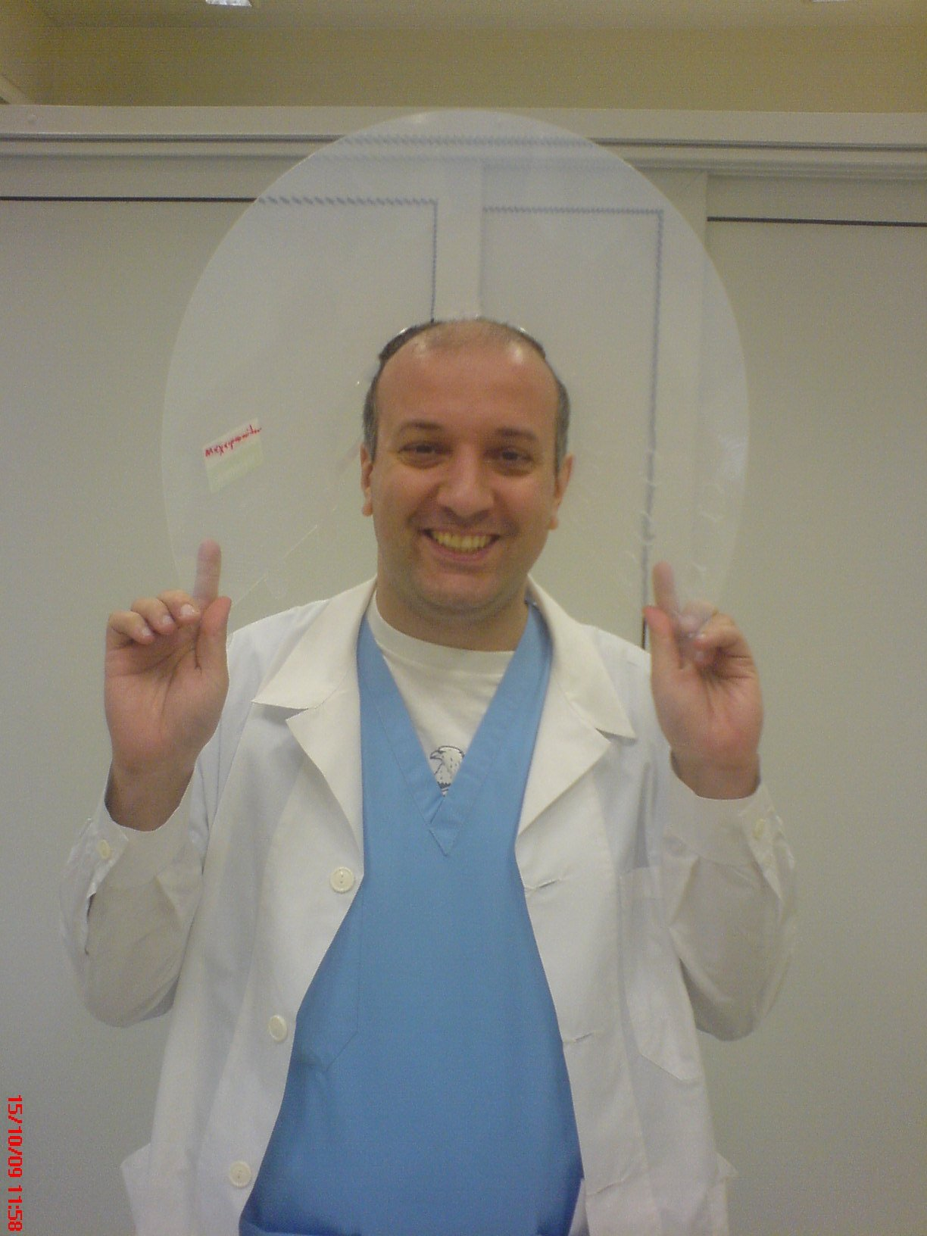
openSUSE member, Ambassador
Gnome Foundation Member

Slide 3
Τι είναι το GNOME;
«Το GNOME είναι περιβάλλον επιφάνειας εργασίας (desktop environment) και περιβάλλον ανάπτυξης εφαρμογών»
«Ο στόχος του GNOME είναι να προσφέρει μια ελεύθερη επιφάνεια εργασίας που να είναι προσβάσιμη από τον καθένα ανεξάρτητα από τη φυσική ικανότητα, οικονομική δυνατότητα ή γλώσσα που γνωρίζει»

Slide 4

Τι είναι το openSUSE;
Project
Κοινότητα

Slide 5
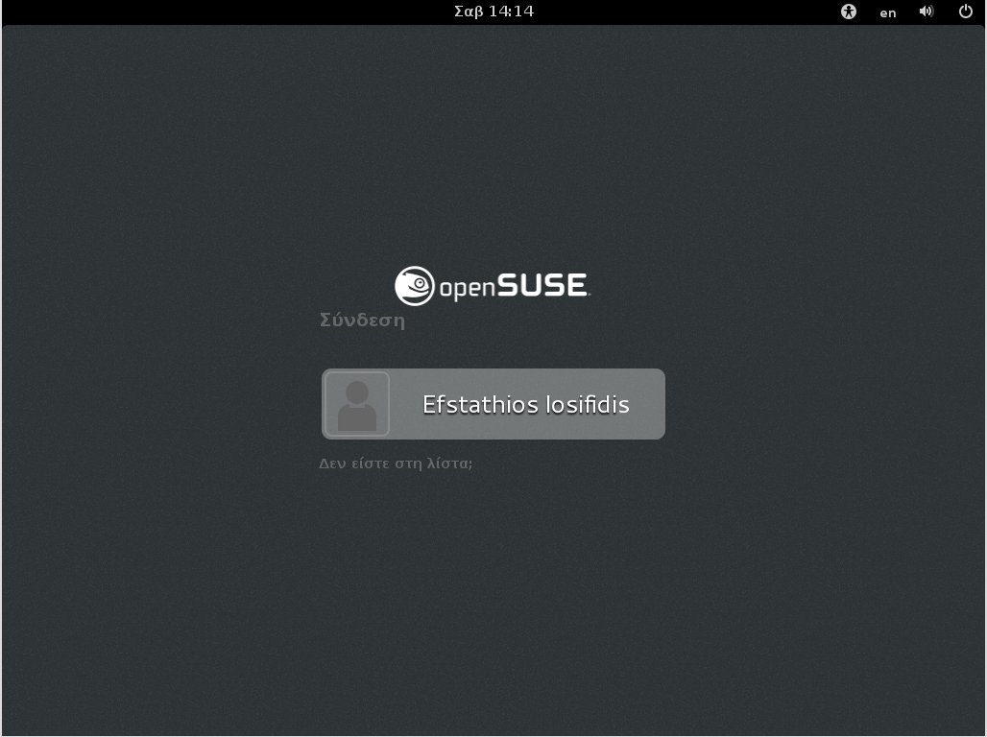

Slide 6
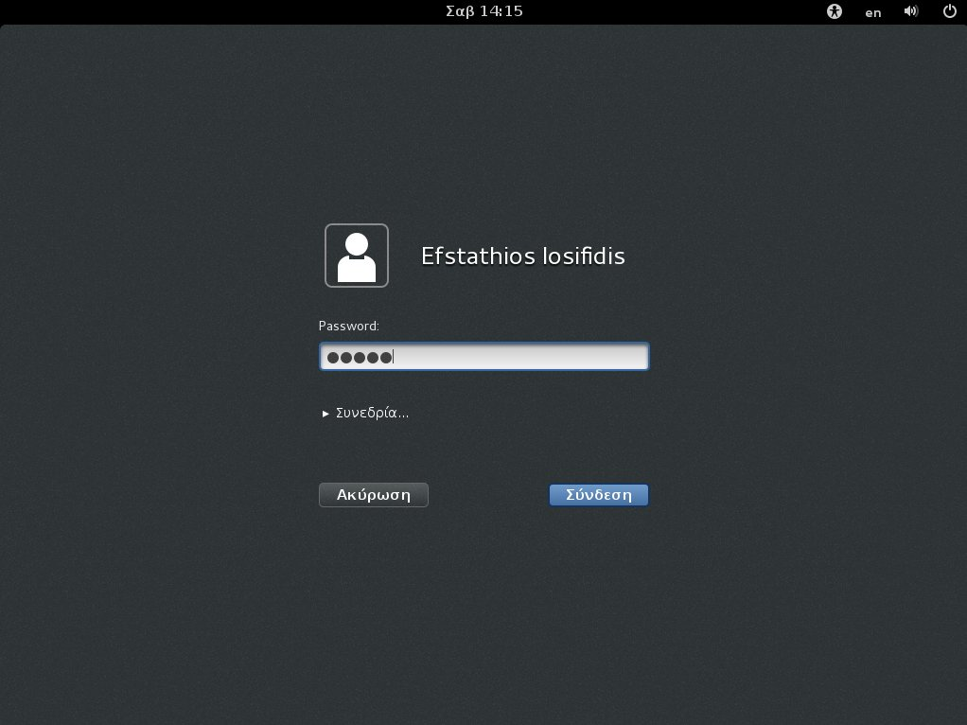

Slide 7
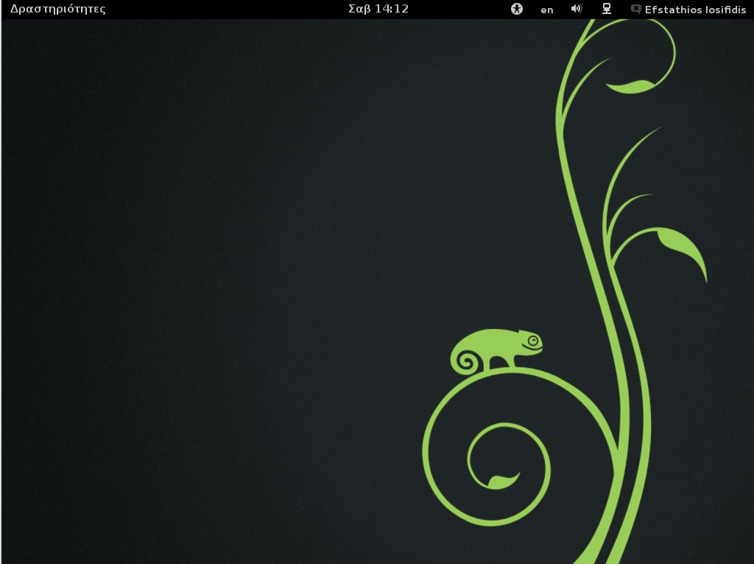

Slide 8
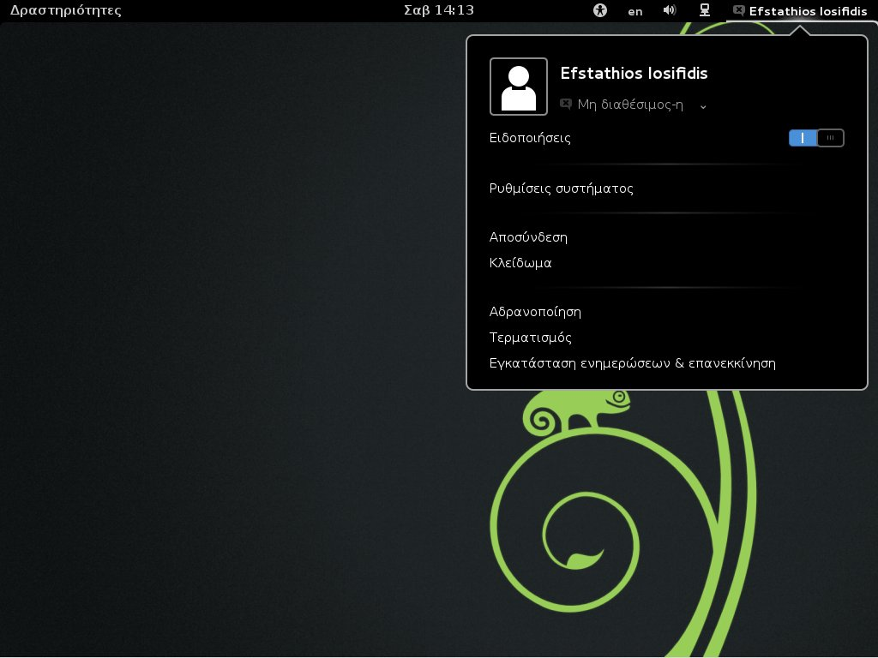

Slide 9
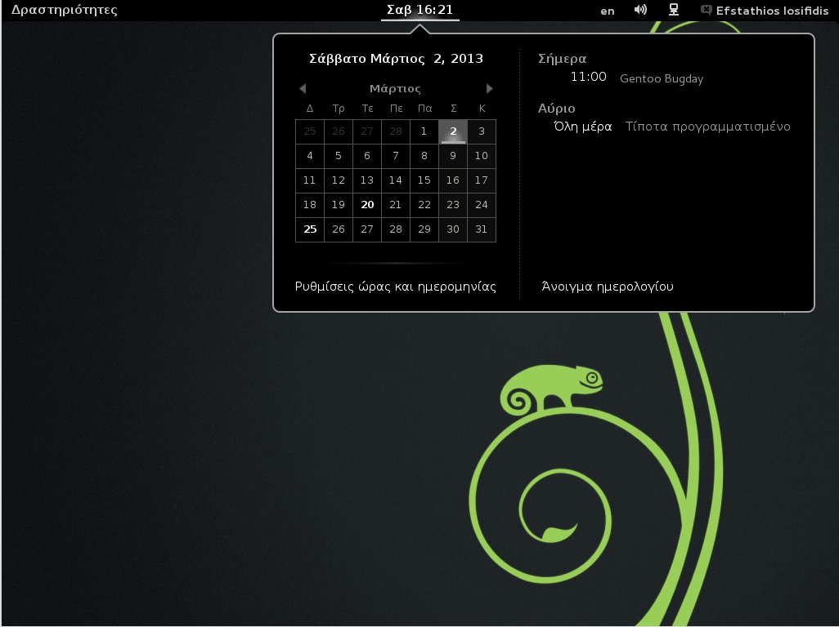

Slide 10
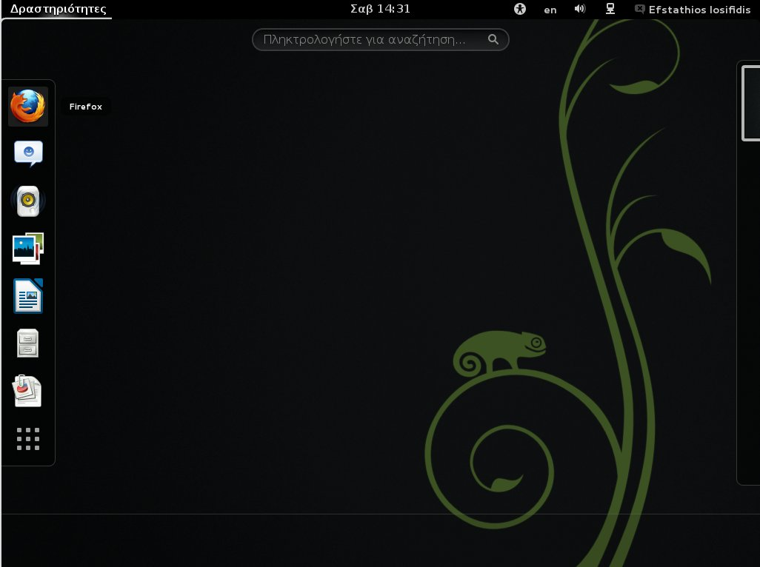

Slide 11
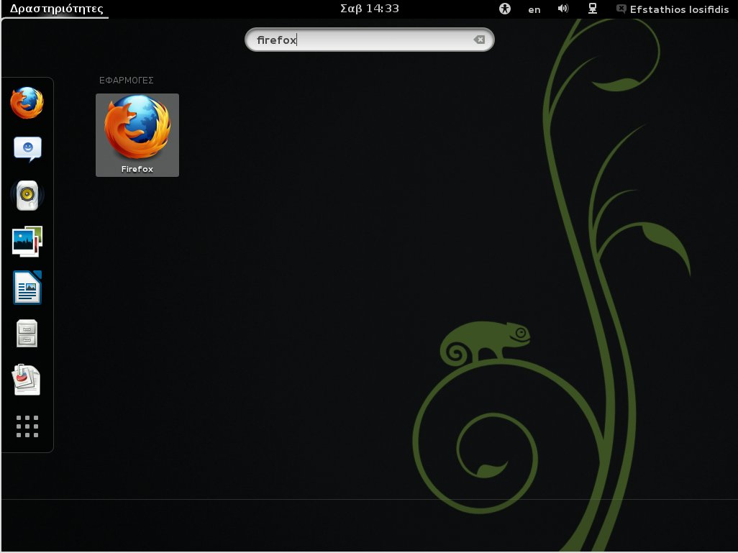

Slide 12
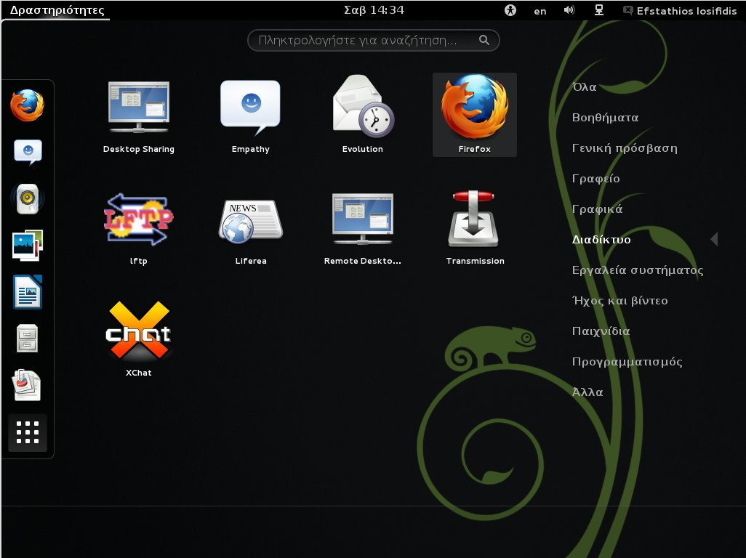

Slide 13
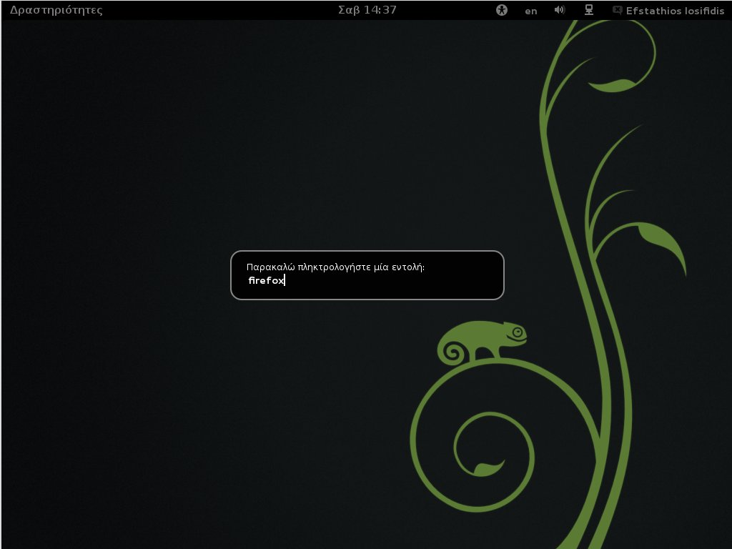

Slide 14
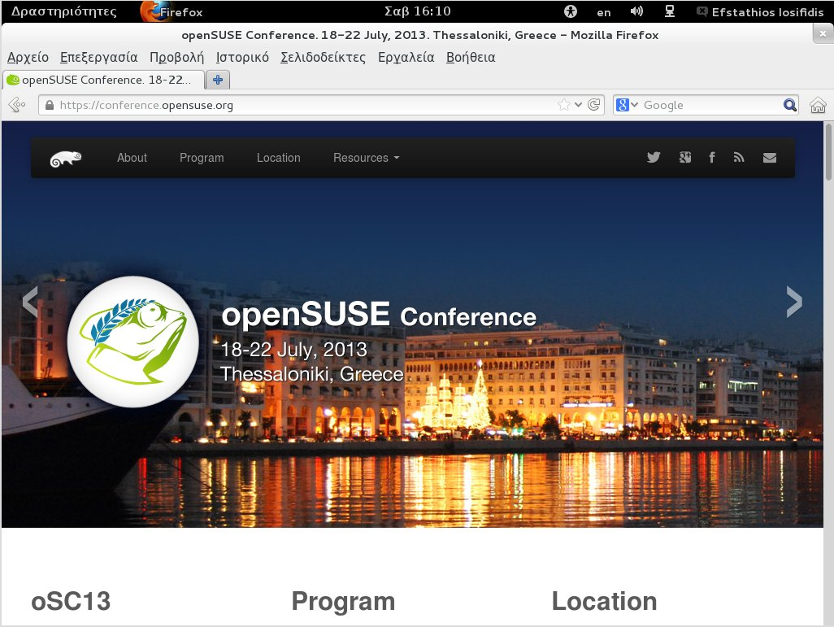

Slide 15
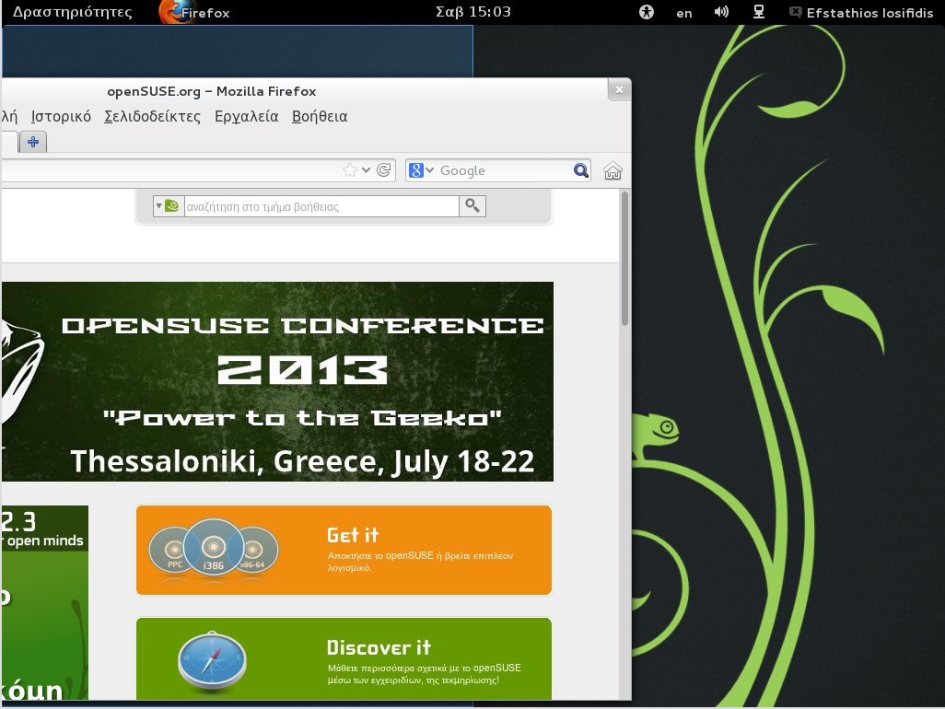

Slide 16
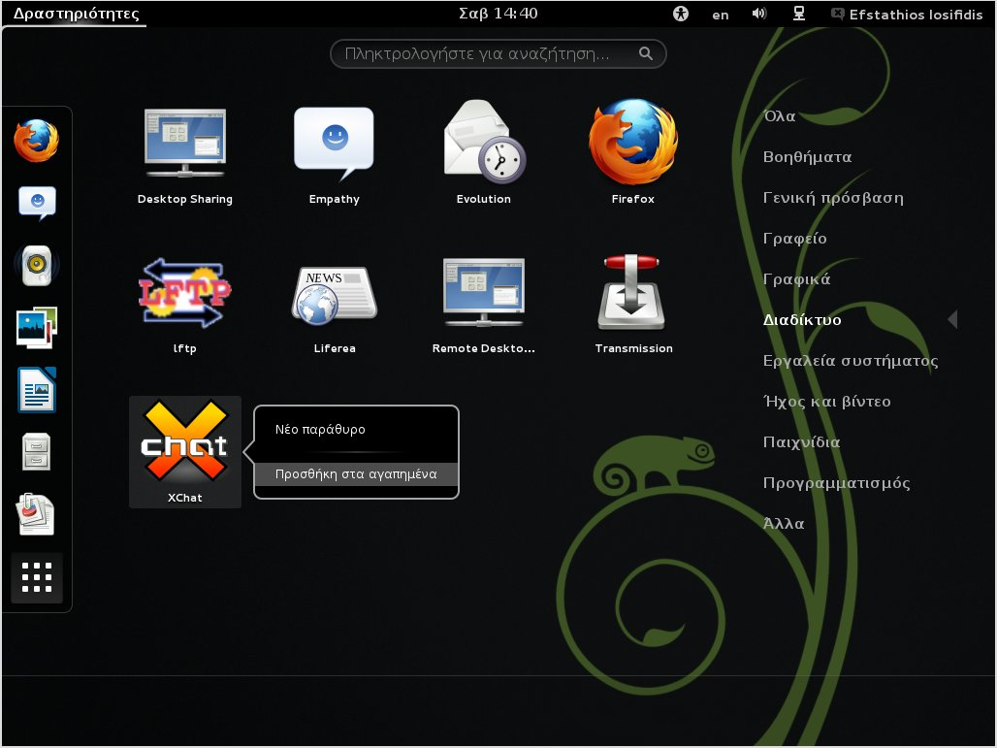

Slide 17
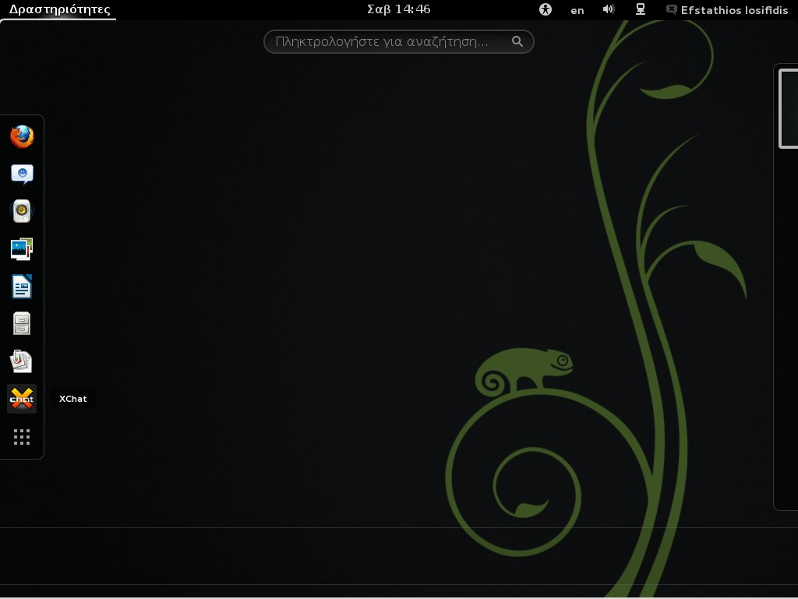

Slide 18
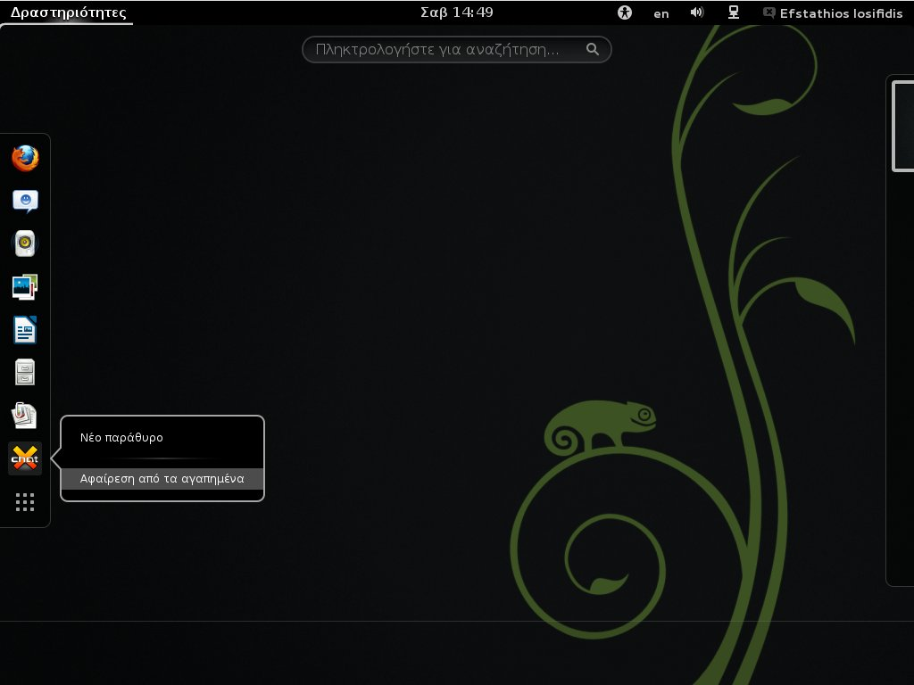

Slide 19
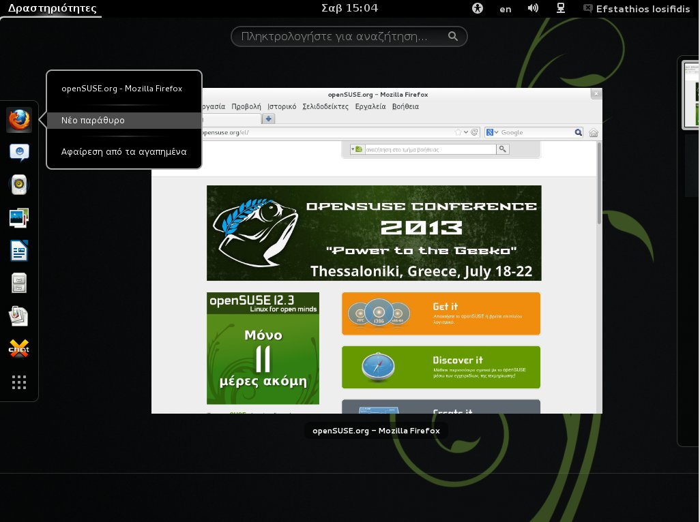

Slide 20
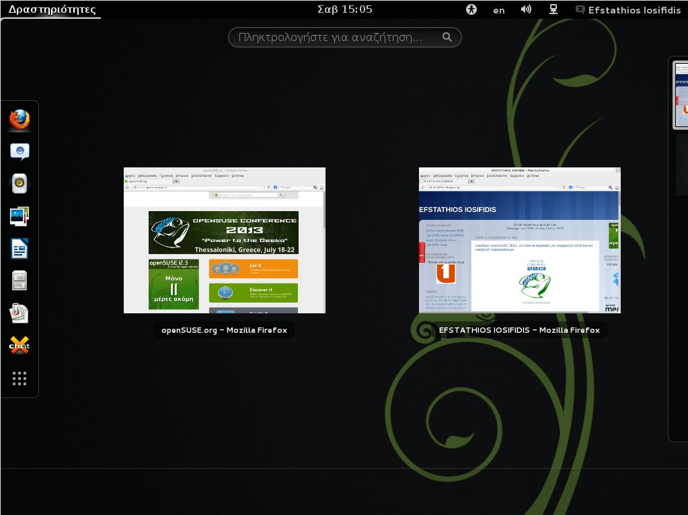

Slide 21
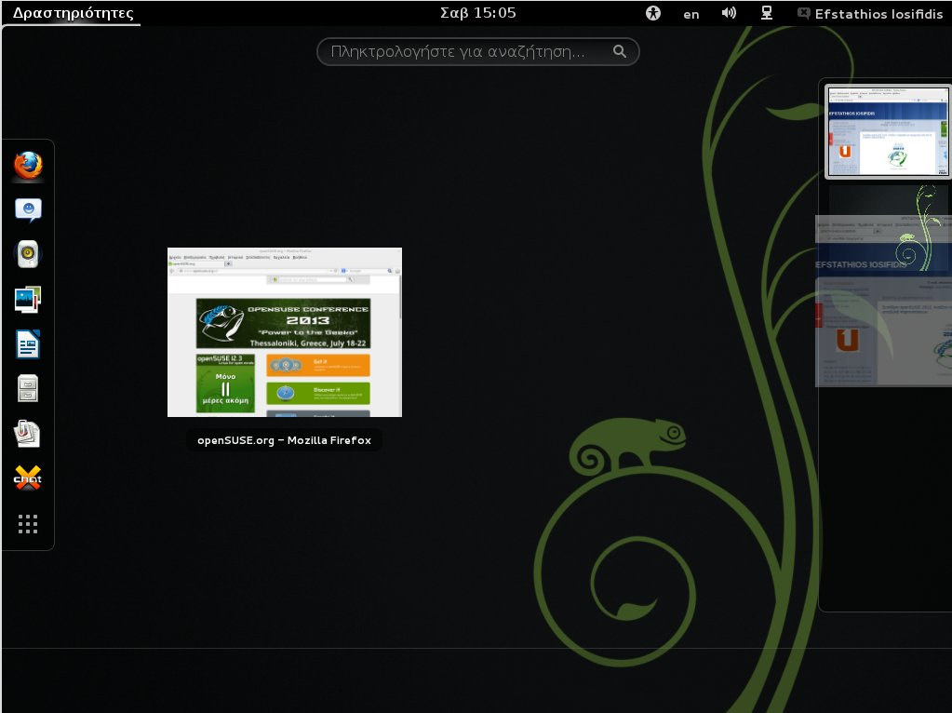

Slide 22
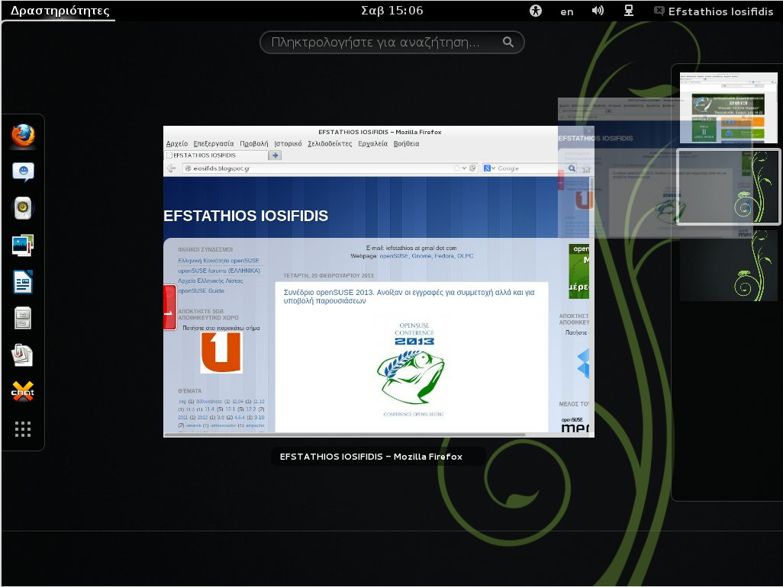

Slide 23
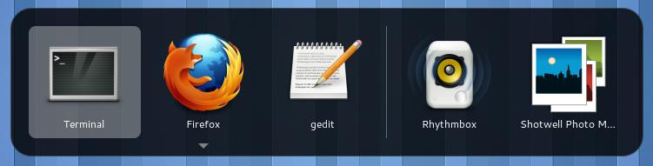
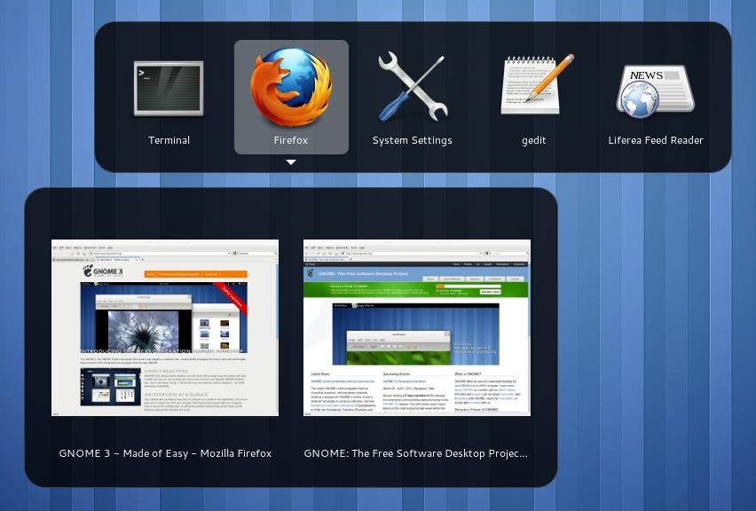

Slide 24
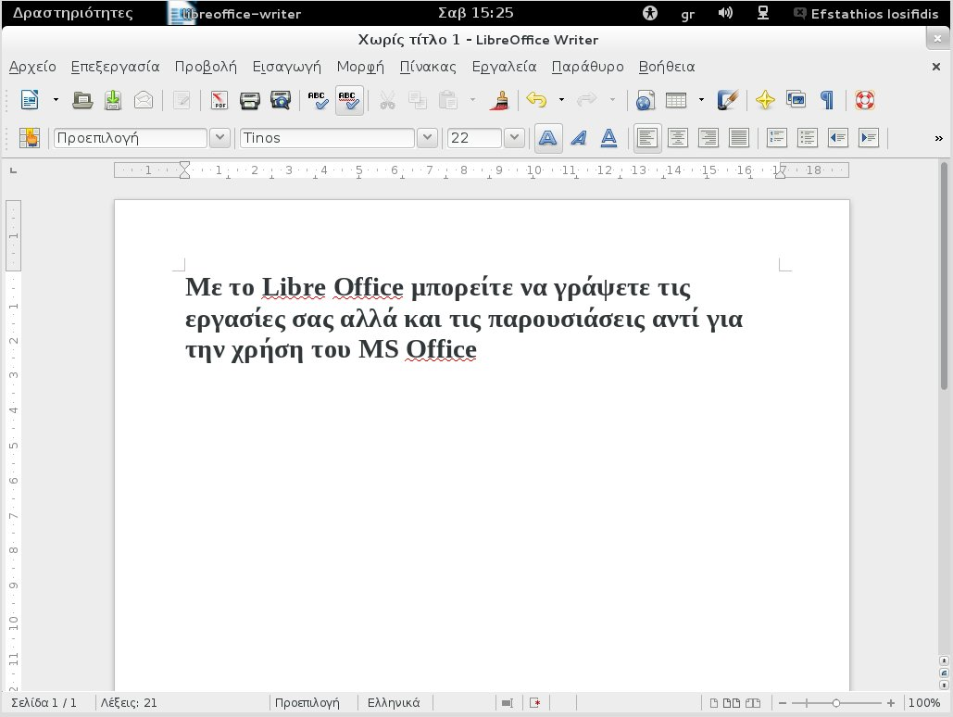

Slide 25
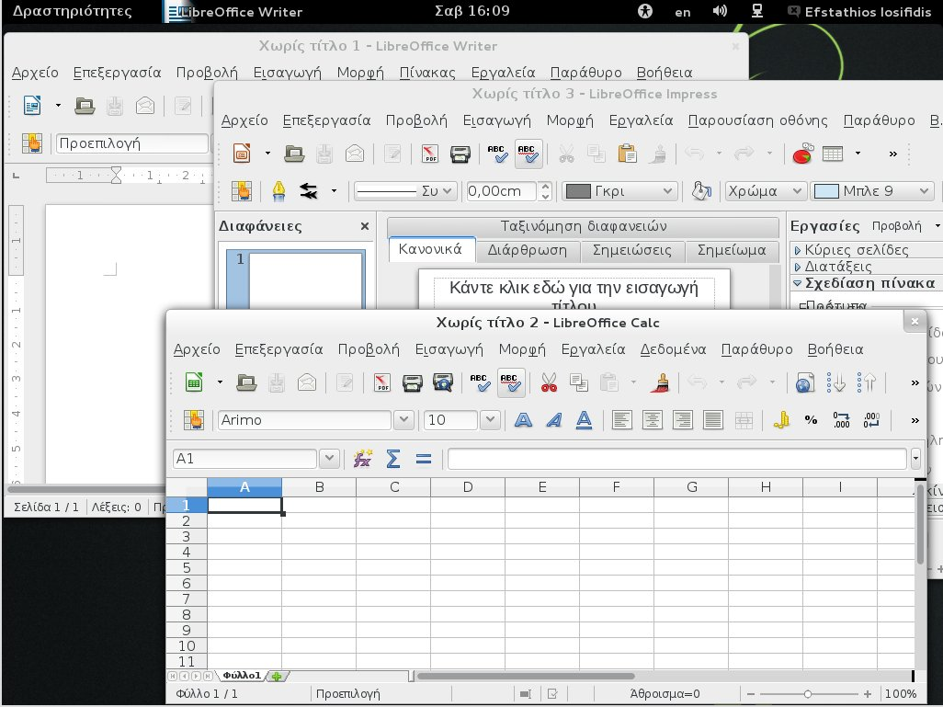

Slide 26
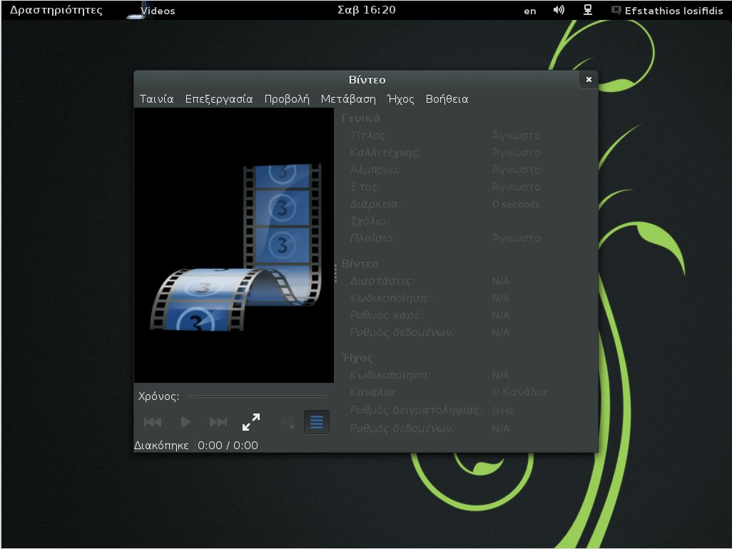

Slide 27
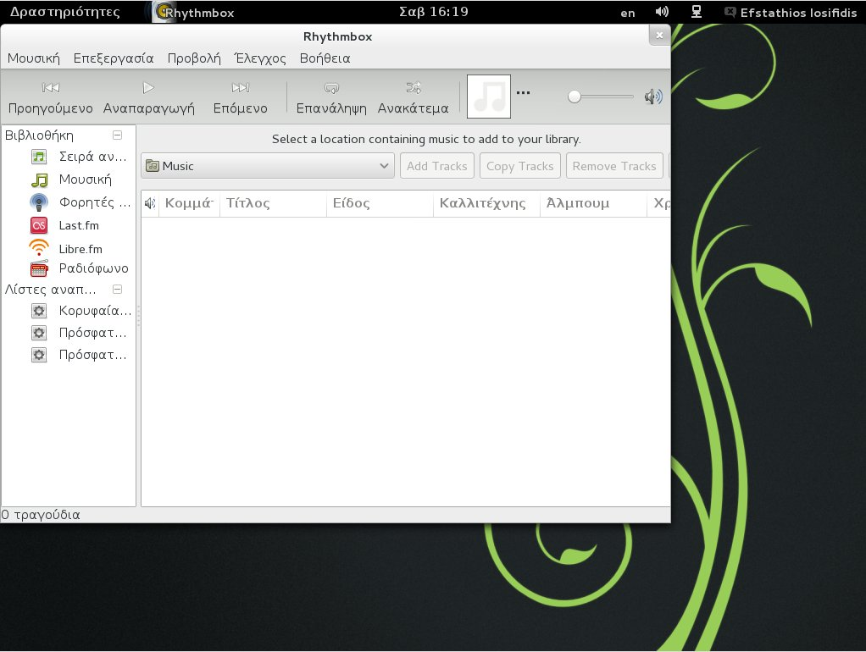

Slide 28
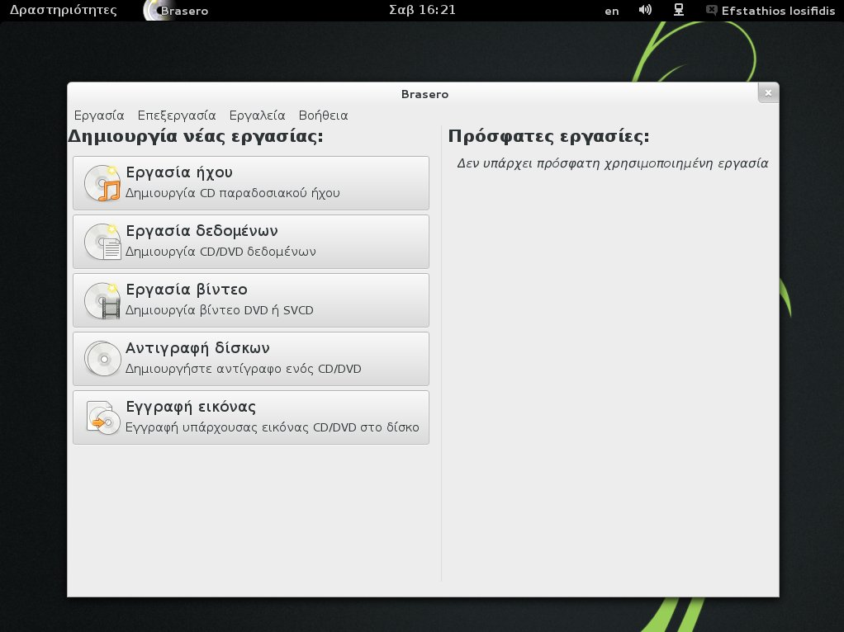

Slide 29
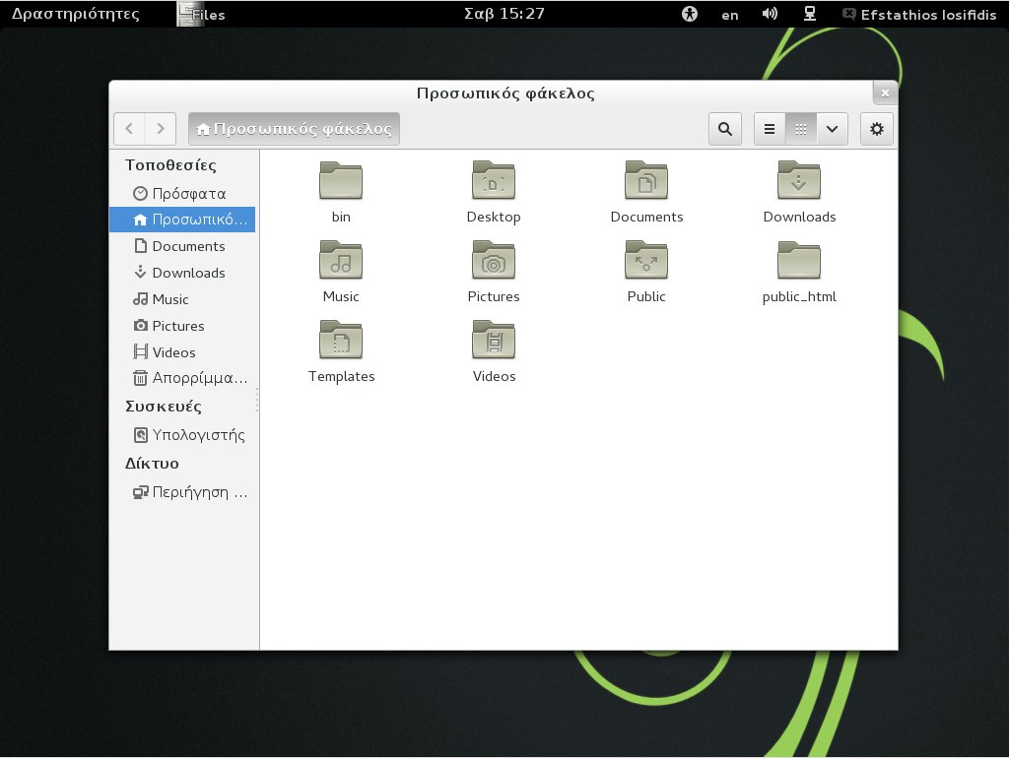

Slide 30
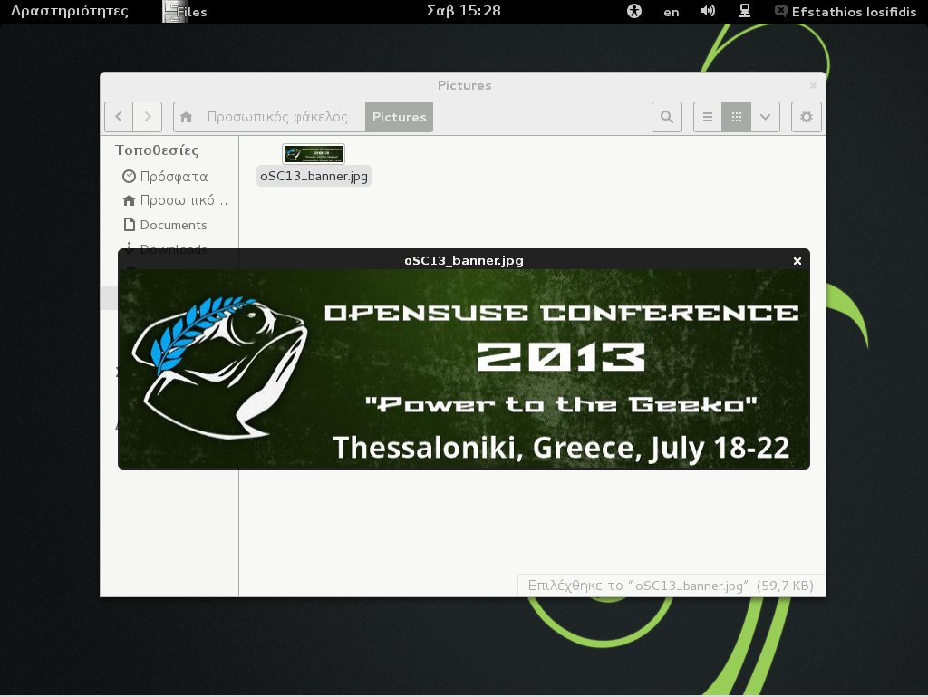

Slide 31
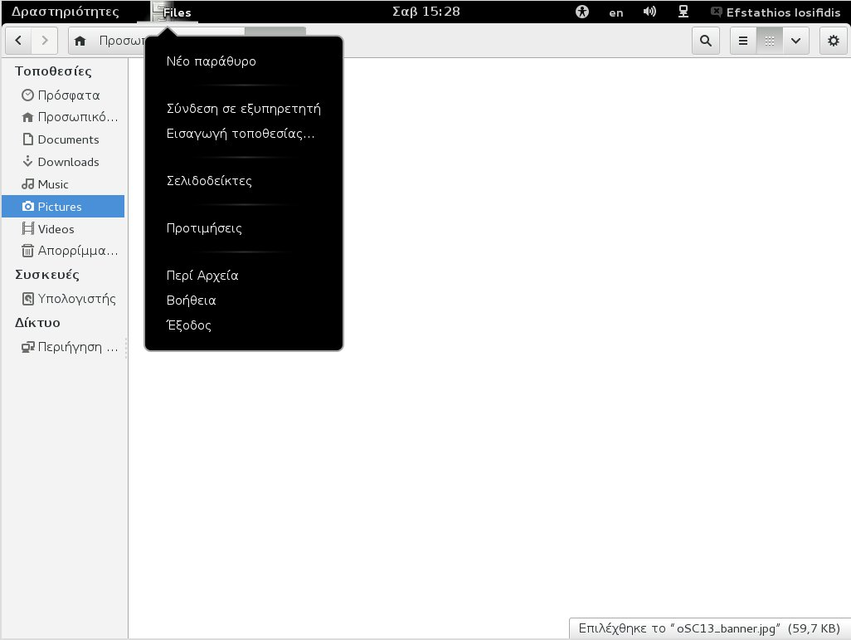

Slide 32
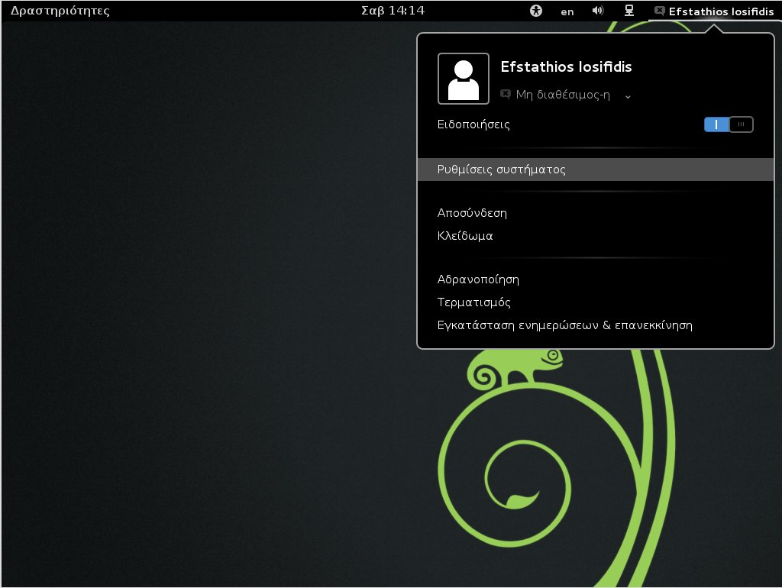

Slide 33
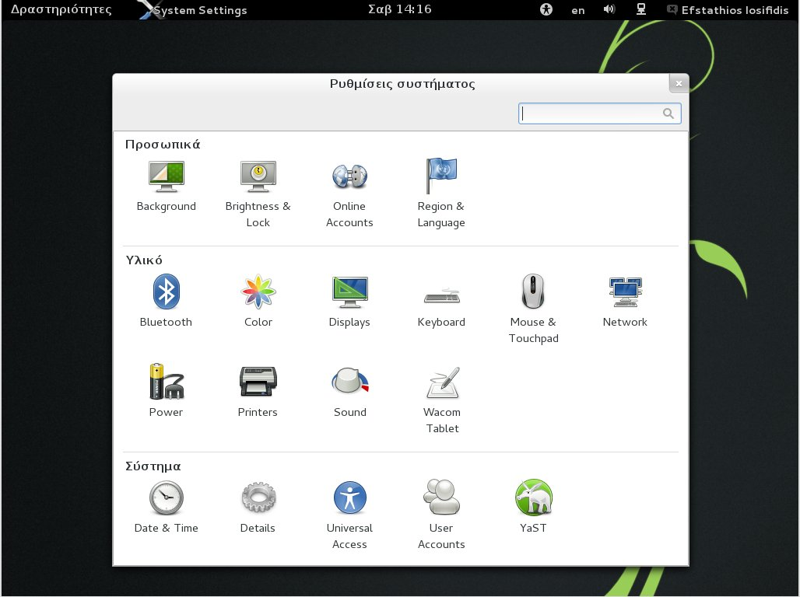

Slide 34
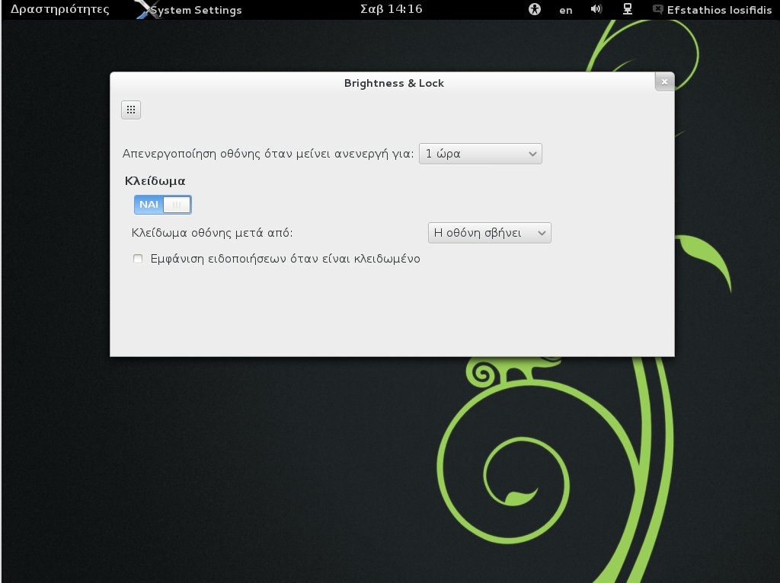

Slide 35
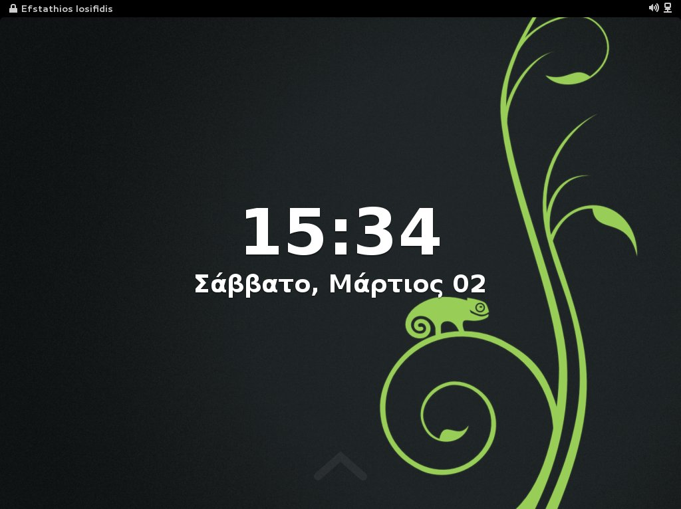

Slide 36
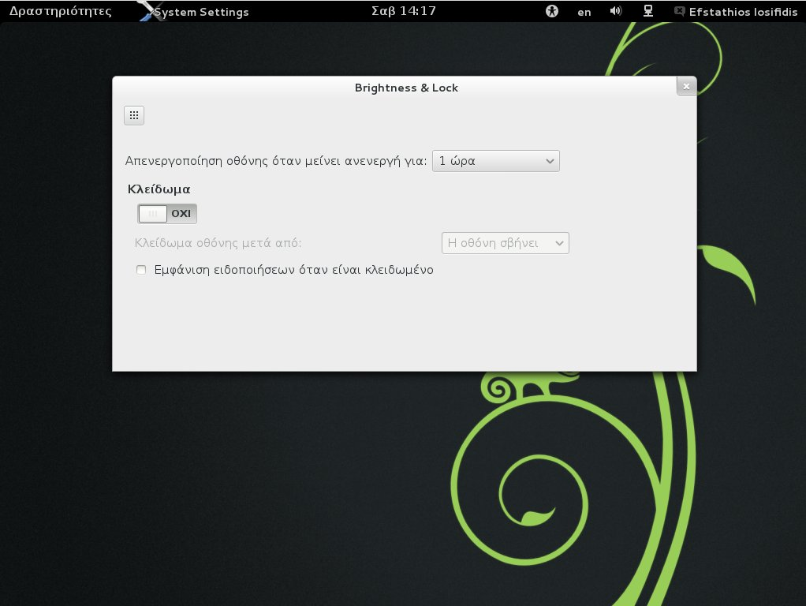

Slide 38
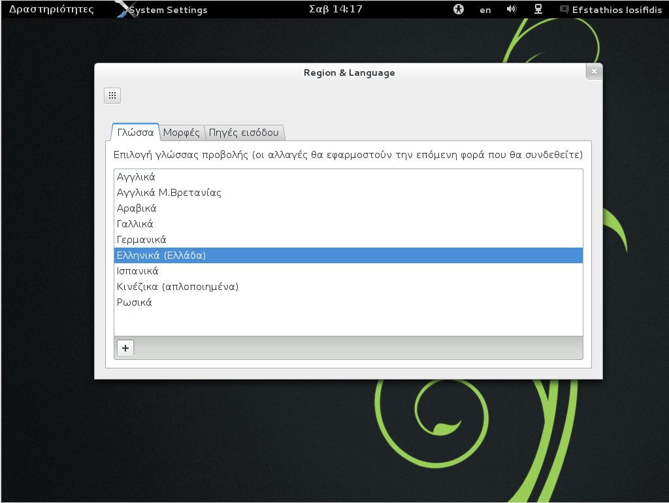

Slide 39
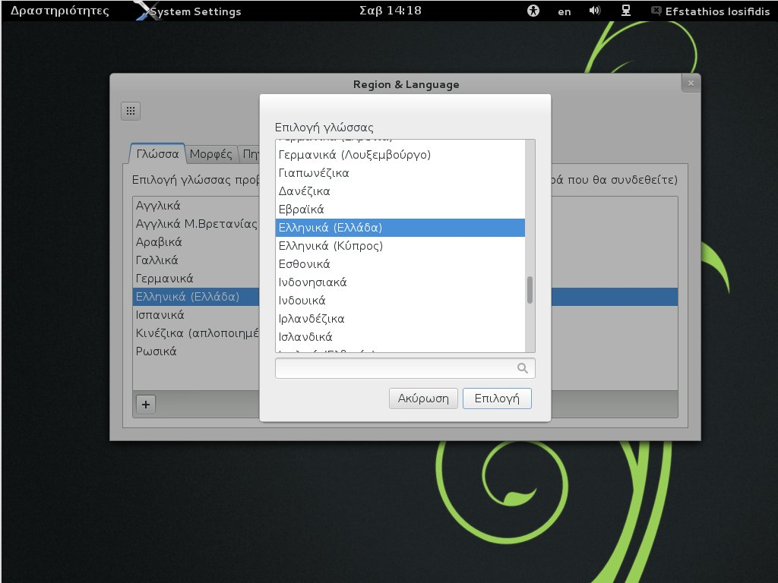

Slide 41
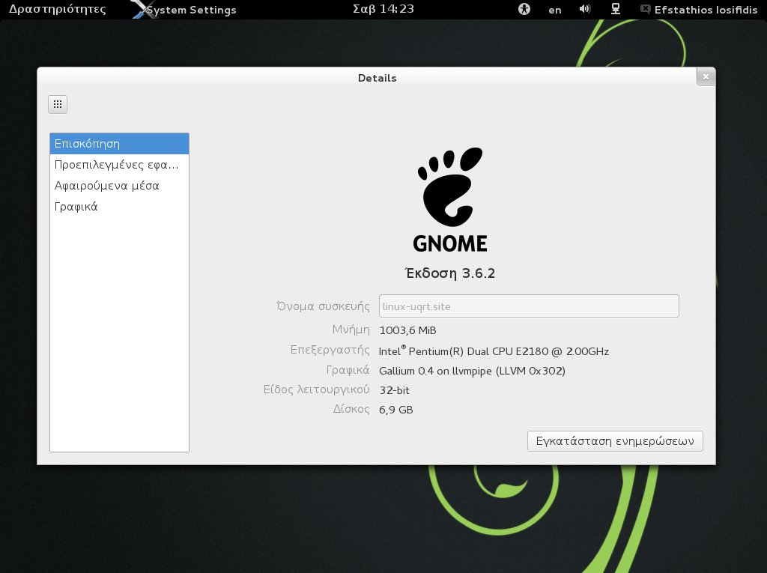

Slide 42
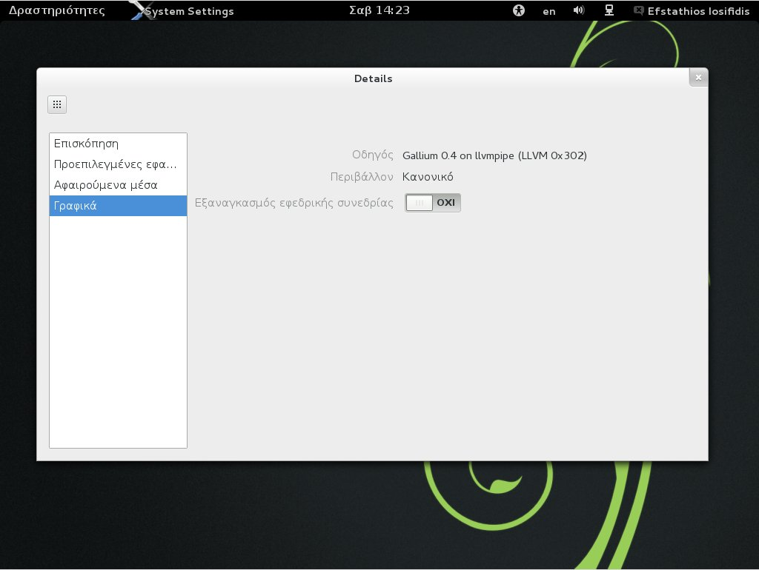

Slide 44


Slide 45
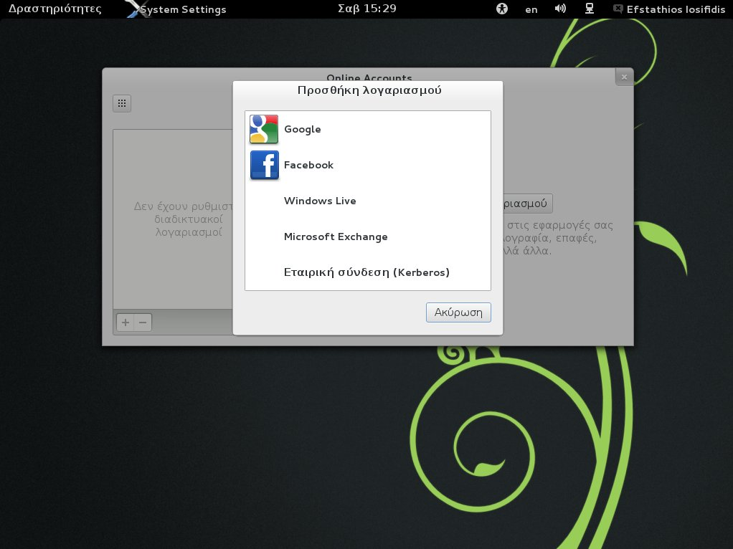

Slide 46
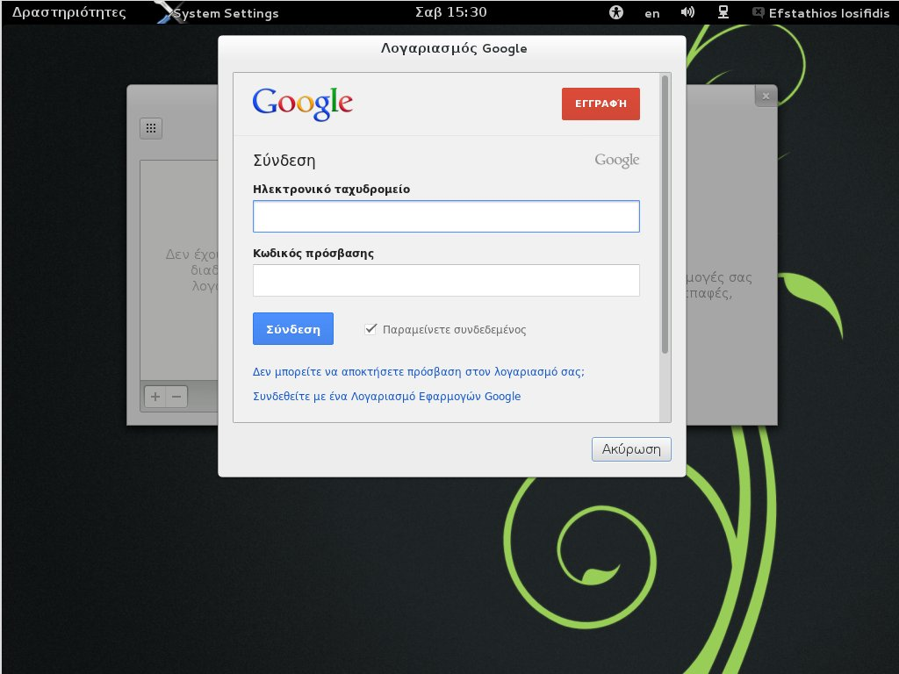

Slide 47
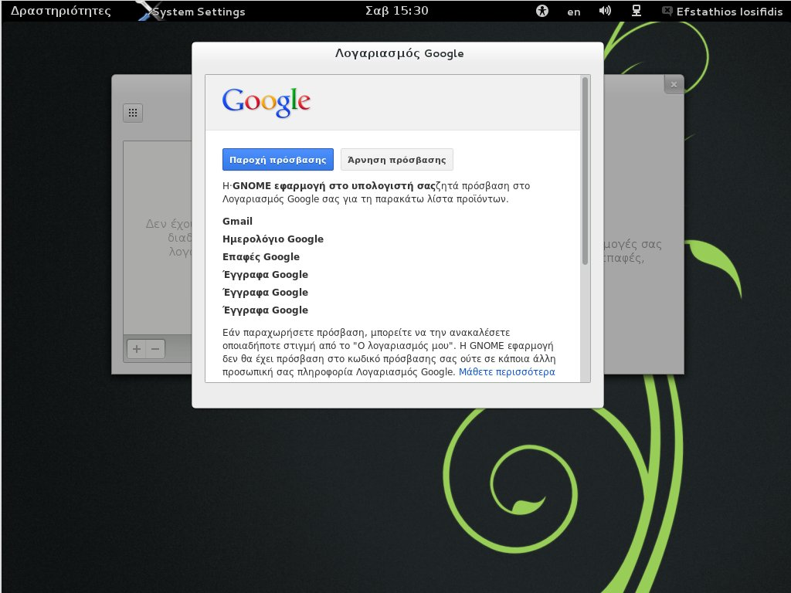

Slide 48
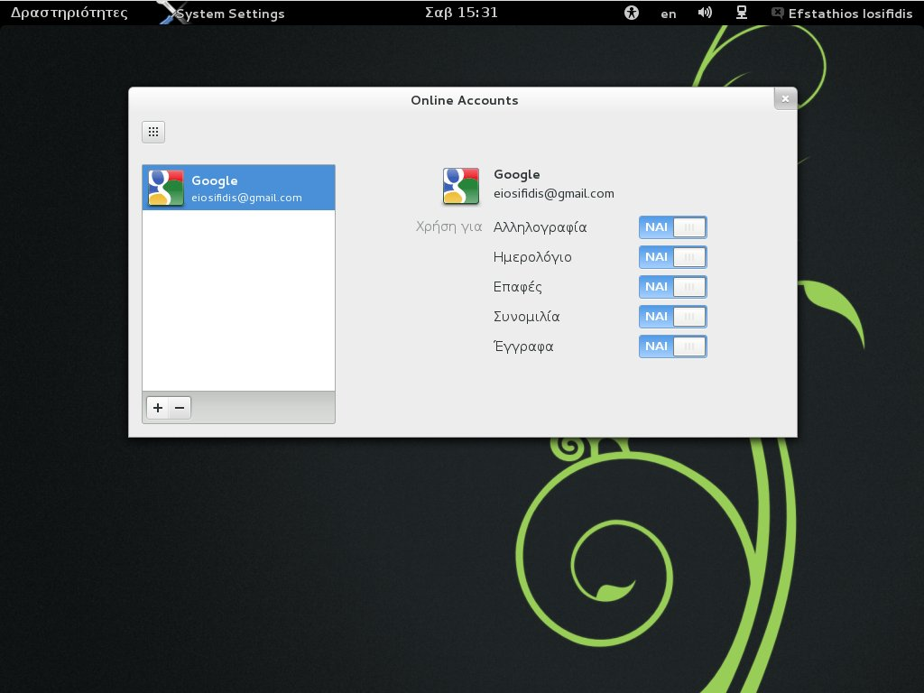

Slide 49
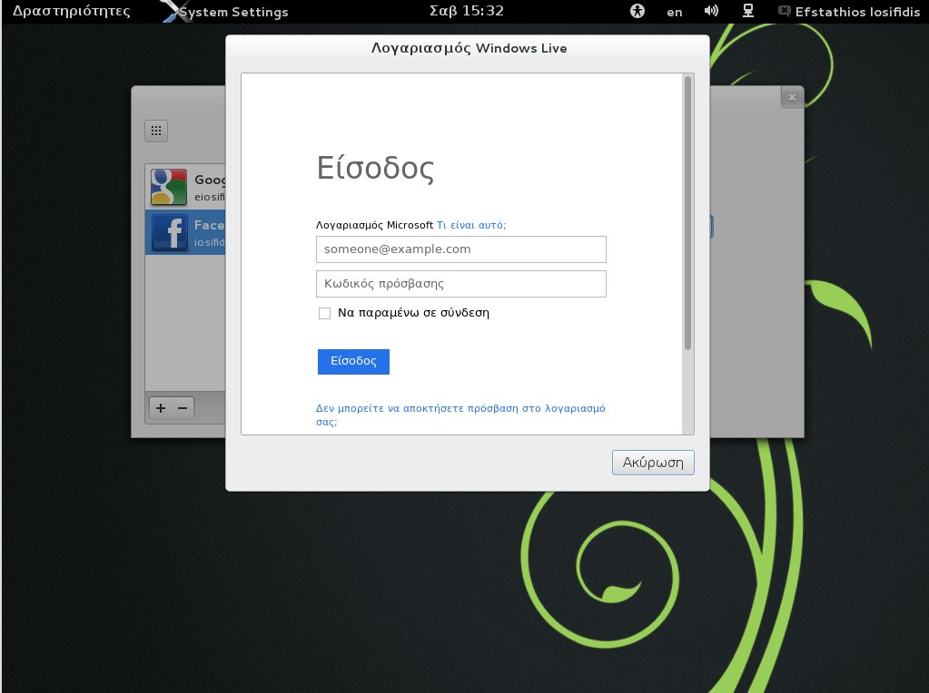

Slide 50
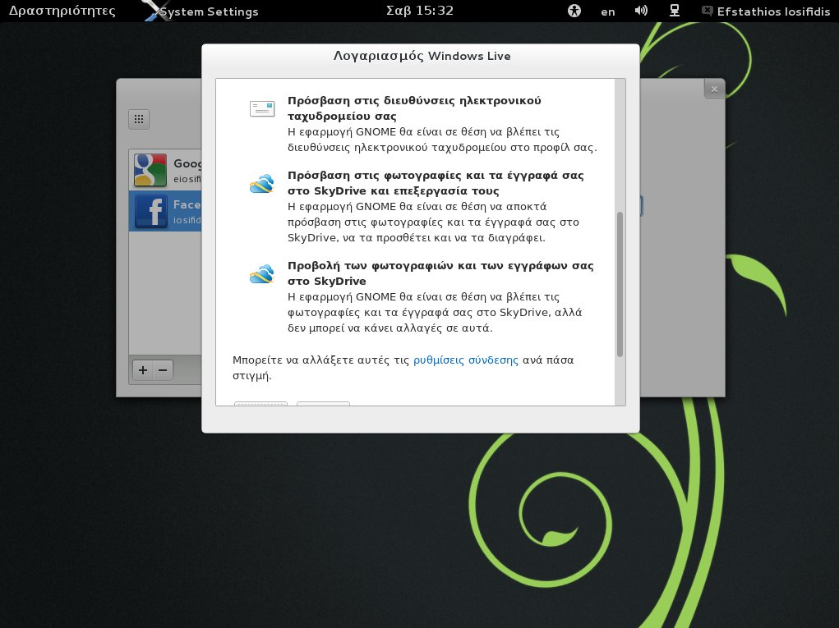

Slide 51
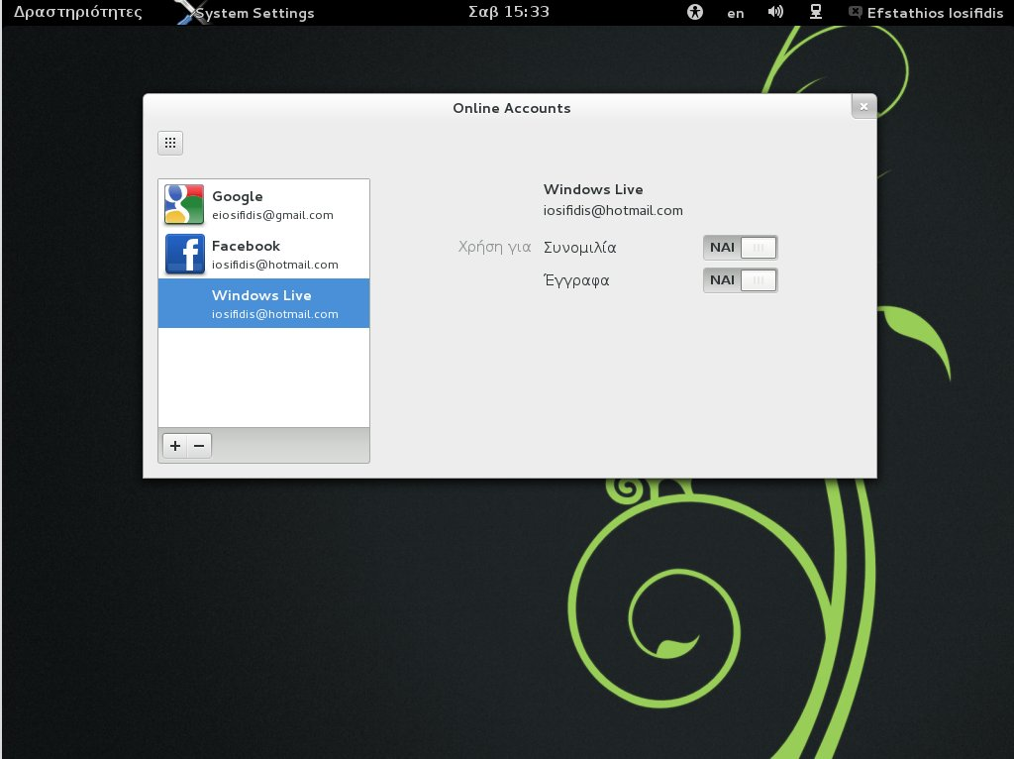

Slide 52
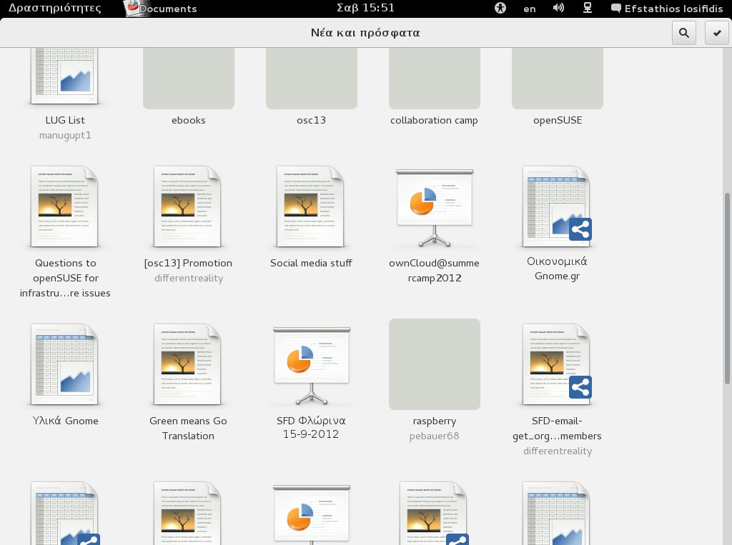

Slide 53
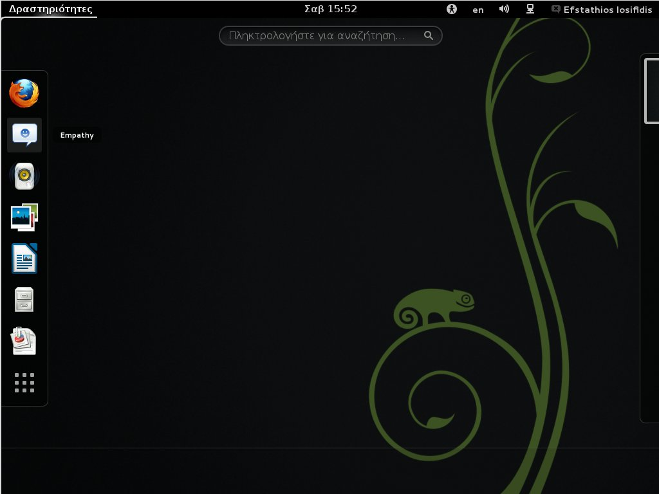

Slide 54
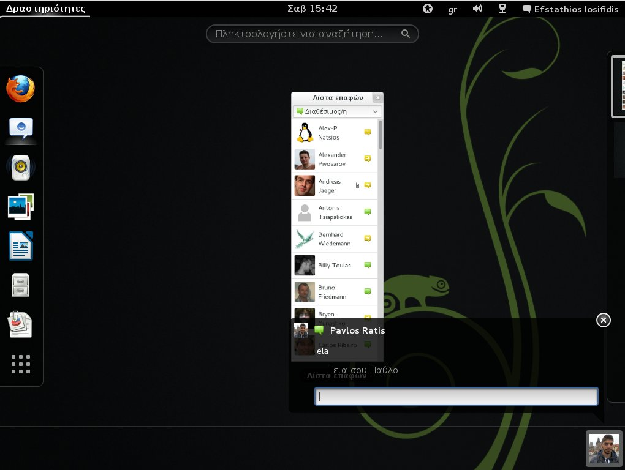

Slide 55
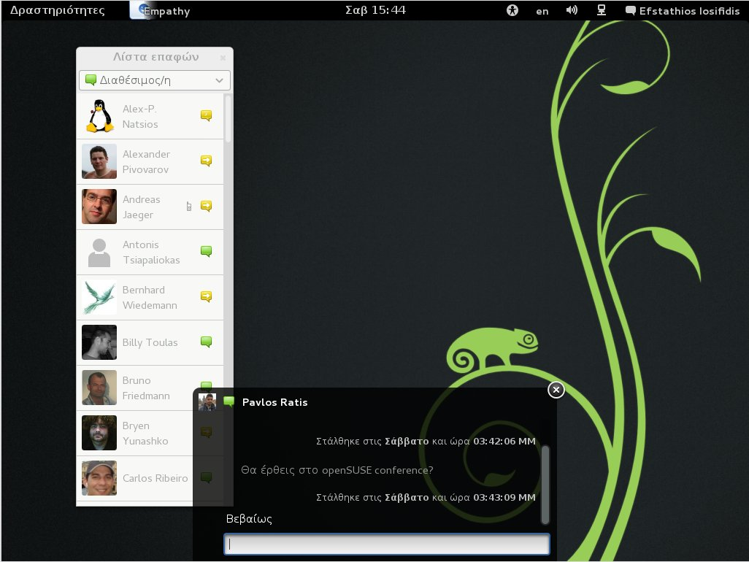

Slide 56
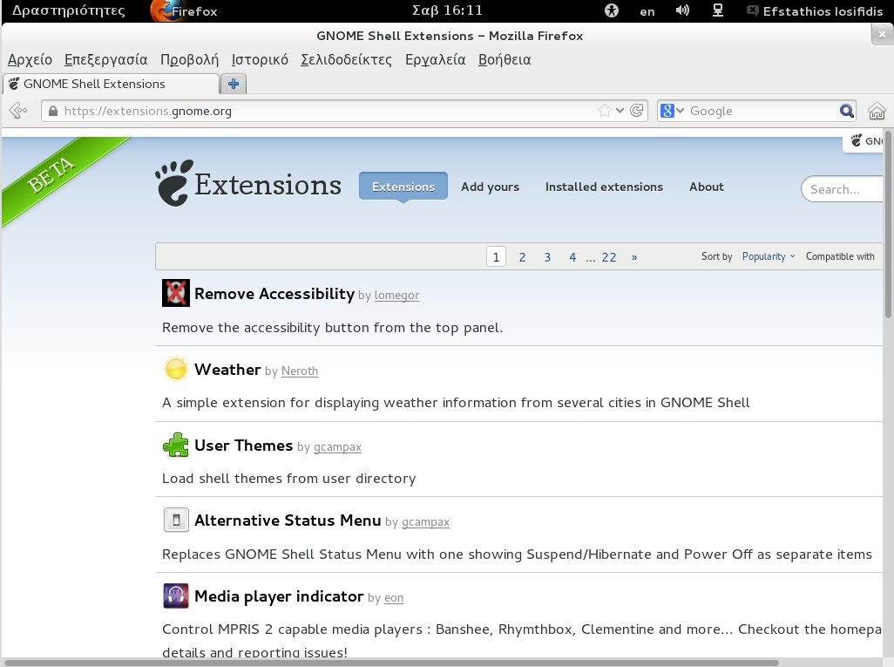

Slide 57


Slide 58


Slide 59


Slide 61


Slide 62


Slide 63


Slide 64


Slide 65


Slide 66


Slide 67


Slide 68


Slide 69


Slide 70



Slide 71

Πράγα 2012

Slide 72


Slide 73



Slide 74


Slide 75


Slide 76


Slide 77



Slide 78


Slide 79

Νυρεμβέργη 2011

Slide 80


Slide 81


Slide 82


Slide 83


Slide 84


Slide 85


Slide 86


Slide 87


Slide 88


Slide 89


Slide 90

Ψήθηκα. Πως θα βοηθήσω;
Ιστοσελίδα: http://conference.opensuse.org
Λίστα ταχυδρομείου: opensuse-conference@opensuse.org και opensuse-el@opensuse.org
IRC Κανάλι:
#opensuse-project και #opensuse-el
Twitter: @opensuseconf

